Slide 1

PHÒNG GIÁO DỤC VÀ ĐÀO TẠO AN LÃO
TRƯỜNG MẦM NON QUANG TRUNG
CHỦ ĐỀ: ĐỘNG VẬT
Hoạt động: Làm quen với Toán
Đề tài: Đếm đến 5
Nhận biết số lượng trong phạm vi 5
Nhận biết chữ số 5
Độ tuổi: 4 – 5 tuổi

Slide 2

I. MỤC ĐÍCH – YÊU CẦU
- Trẻ biết đếm đến 5, biết các nhóm số lượng trong phạm vi 5 thông qua trò chơi, nhận biết chữ số 5
- Rèn kỹ năng đếm đến 5, kỹ năng so sánh, kỹ năng xếp tương ứng 1-1. Phát triển khả năng tư duy, ghi nhớ thông qua các trò chơi
Trẻ thích thú tham gia các hoạt động, biết yêu quý các con vật.

Slide 3

II. CHUẨN BỊ
Không gian: Trong lớp học.
Bài giảng điện tử.
Máy tính, loa.
Nhạc bài hát “Gà trống, mèo con và cún con”, “Cá vàng bơi”. “Tập đếm”.
Đồ dùng của cô và trẻ.

Slide 4

III. TIẾN TRÌNH HOẠT ĐỘNG
1. Hoạt động mở đầu
Hát và vận động theo bài hát “Gà trống, mèo con và cún con”

Slide 5

III. TIẾN TRÌNH HOẠT ĐỘNG
2. Hoạt động trọng tâm
Hoạt động 1: Ôn số lượng trong phạm vi 4

Slide 6



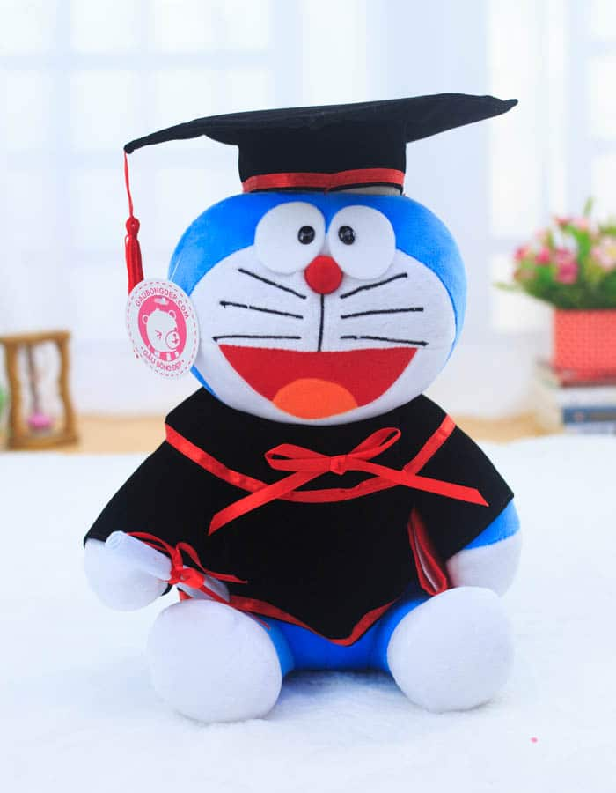
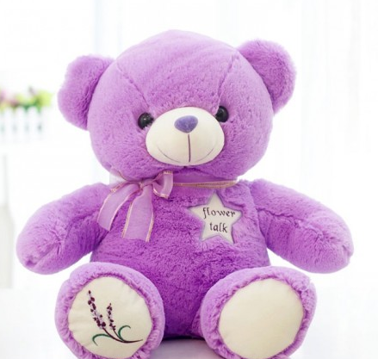


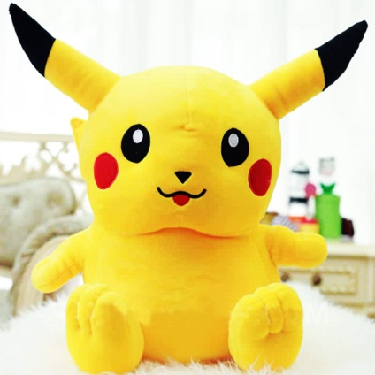
Hộp quà bí mật

Slide 7



1
2
3
4
NHẬN THƯỞNG

Slide 8
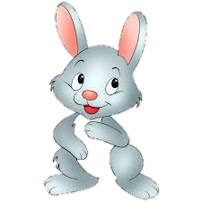

1
2
3
4
NHẬN THƯỞNG

Slide 9

1
2
3
4
NHẬN THƯỞNG

Slide 10
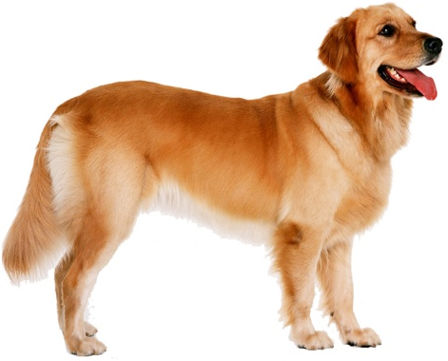
1
2
3
4

Slide 11

2. Hoạt động trọng tâm
Hoạt động 2: Đếm đến 5, nhận biết chữ số 5

Slide 12




5
4
3
2
1
5

Slide 13




5

Slide 14
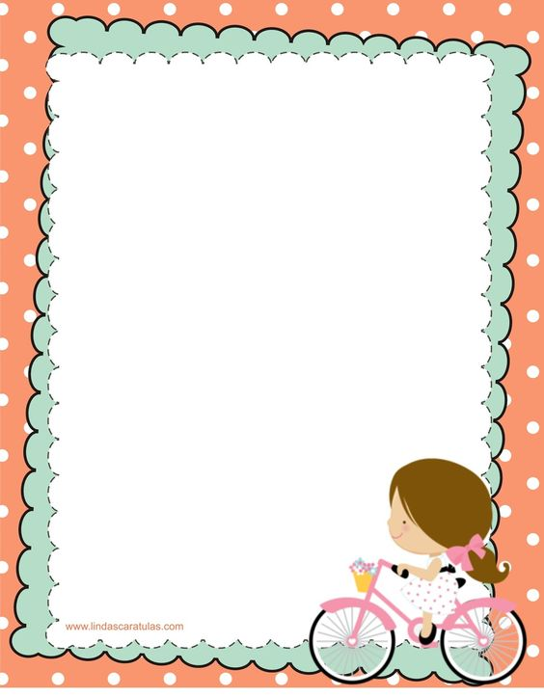



5

Slide 15
5

Slide 16

* Củng cố:
- Xung quanh lớp mình có rất nhiều đồ dùng có số lượng là 5 bạn nào giỏi lên tìm cho cô nào?

Slide 17
2. Hoạt động trọng tâm
Hoạt động 3: Trò chơi luyện tập

Slide 18

Trò chơi 1: “Ô cửa bí mật”

Slide 19


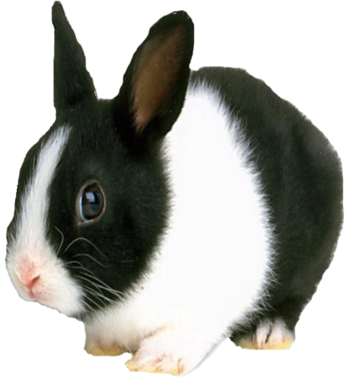
1
2
3
4
5

Slide 20
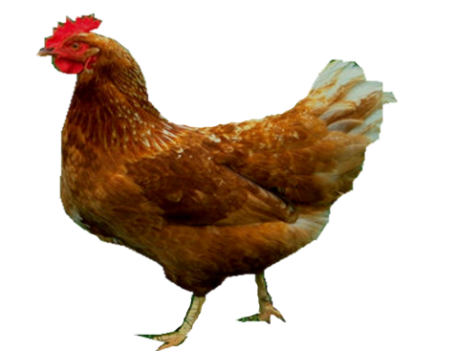
5
4
3
2
1

Slide 21
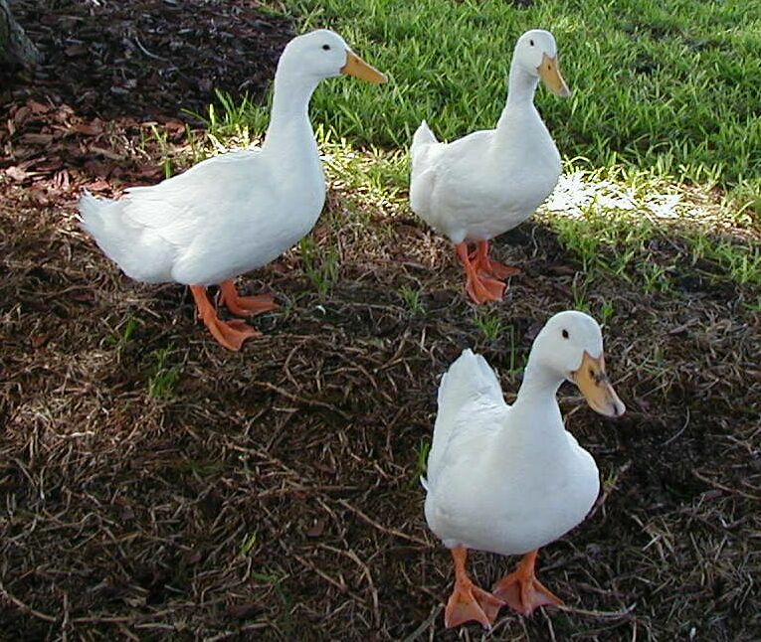
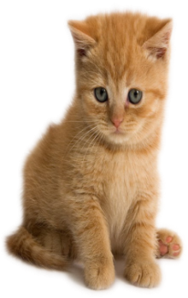
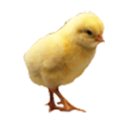
5
TRỞ LẠI

Slide 22

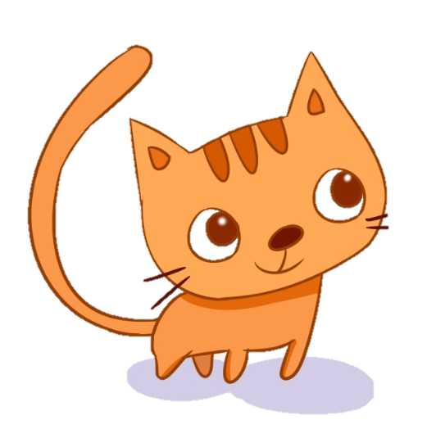
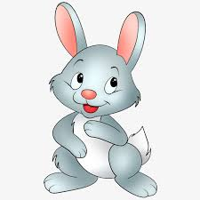

5

Slide 23
Trò chơi 2: “Kết bạn”
Cách chơi: Cả lớp vừa đi vừa hát bài “ Cá vàng bơi” khi cô nói “kết bạn, kết bạn” thì các con nói “kết mấy kết mấy”. Ví dụ: cô yêu cầu kết 5 thì các con phải tìm đúng 5 bạn và đứng vào 1 nhóm
Luật chơi: Bạn nào kết không đúng theo yêu cầu sẽ nhảy lò cò quanh lớp học

Slide 24

3. Kết thúc hoạt động
Hát bài hát “Tập đếm”

Slide 25

CHÚC HỘI THI THÀNH CÔNG TỐT ĐẸP !

